Slide 1
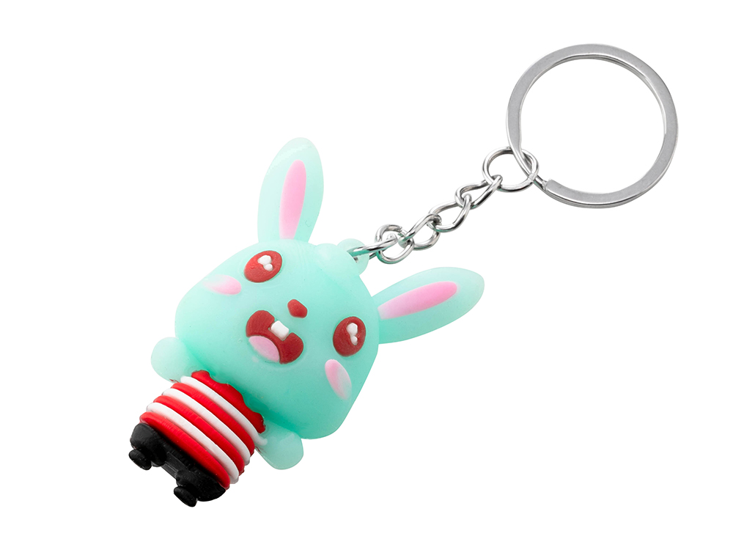
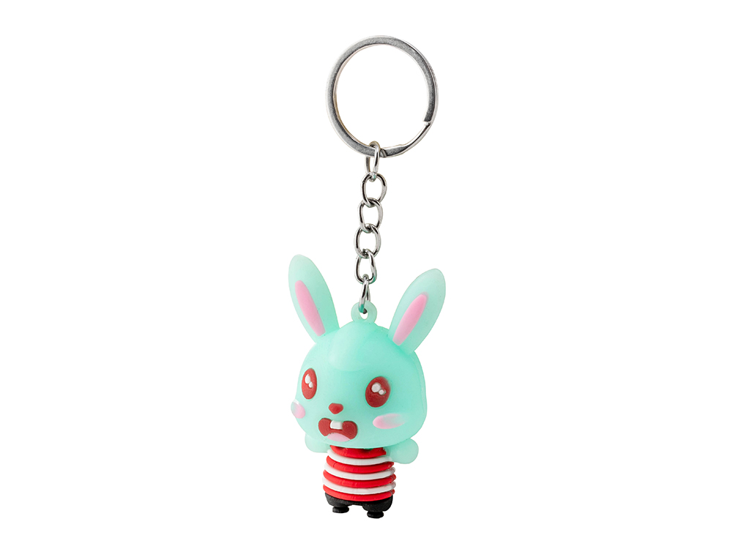
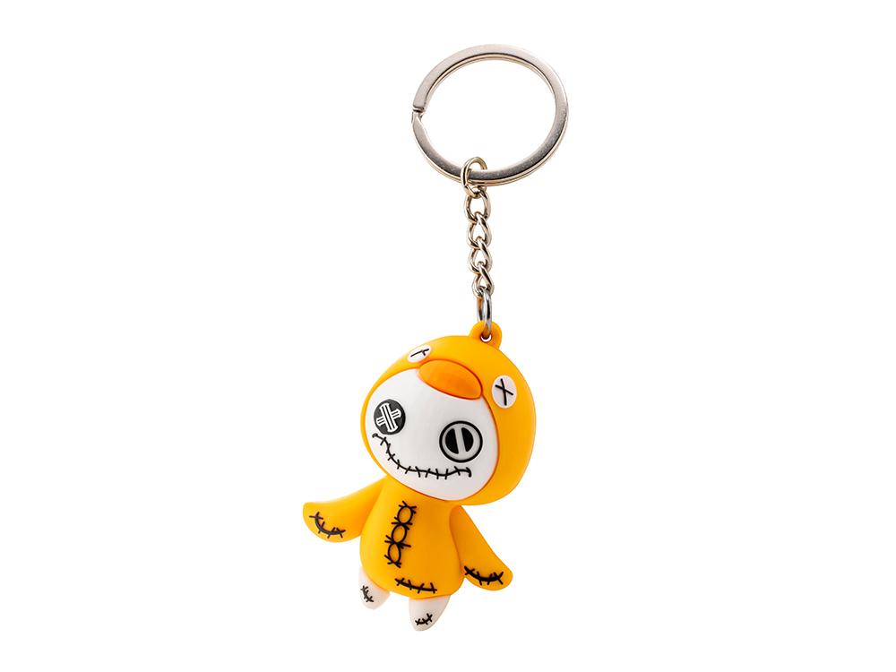
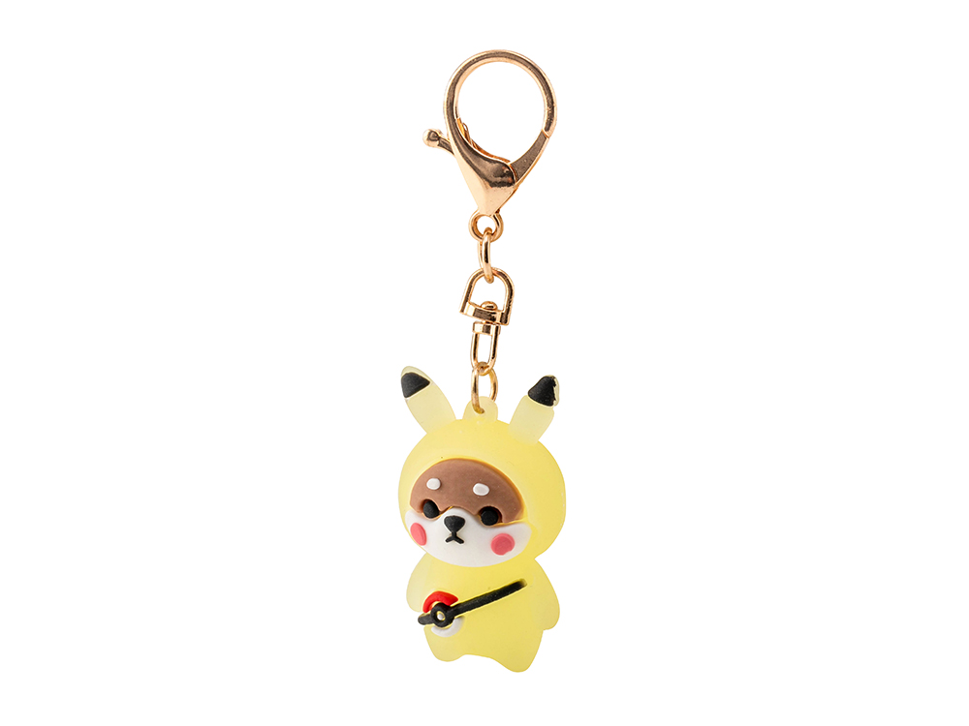
ソフトPVCマスコット
小ロットで気軽に作れるマスコットアイテム！
500個から
ソフトPVCで作製するので型代、納期も気にならない。 キャラクターをお持ちのお客様に最適なノベルティグッズです。 型から作製する受注生産なので完全オリジナルのアイテムができます。 一番人気はキーホルダータイプです。
品 番 org171 サイズ オリジナルサイズ可 材 質 ソフトPVC（ATBC-PVC）等 外 装 個別PP袋入
校了後約30日～

